Slide 1
Presenta…
¡Vamos con los animales!
Let’s go with the animals!

Slide 2
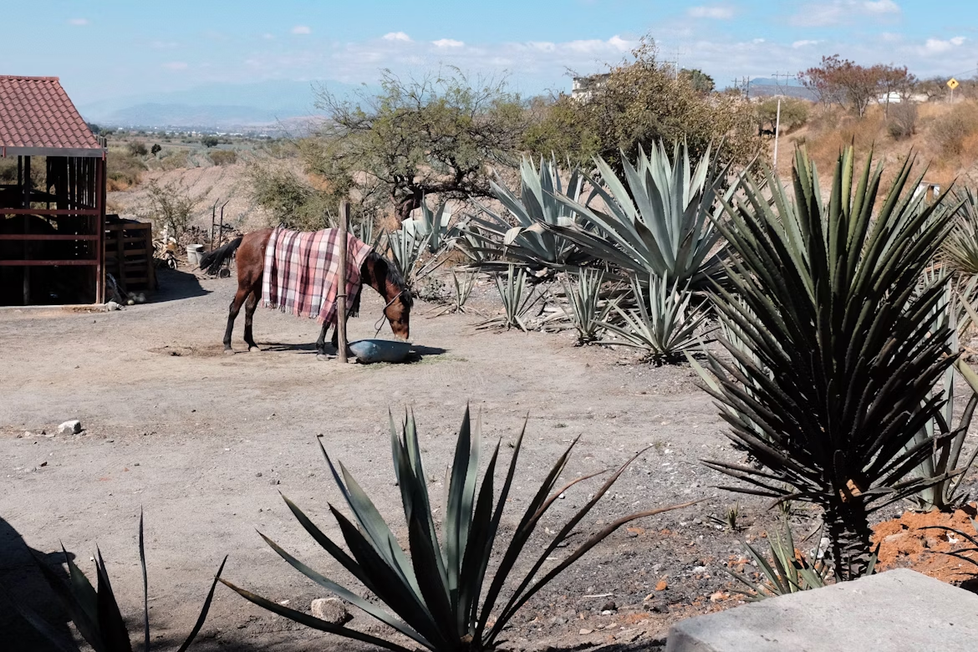
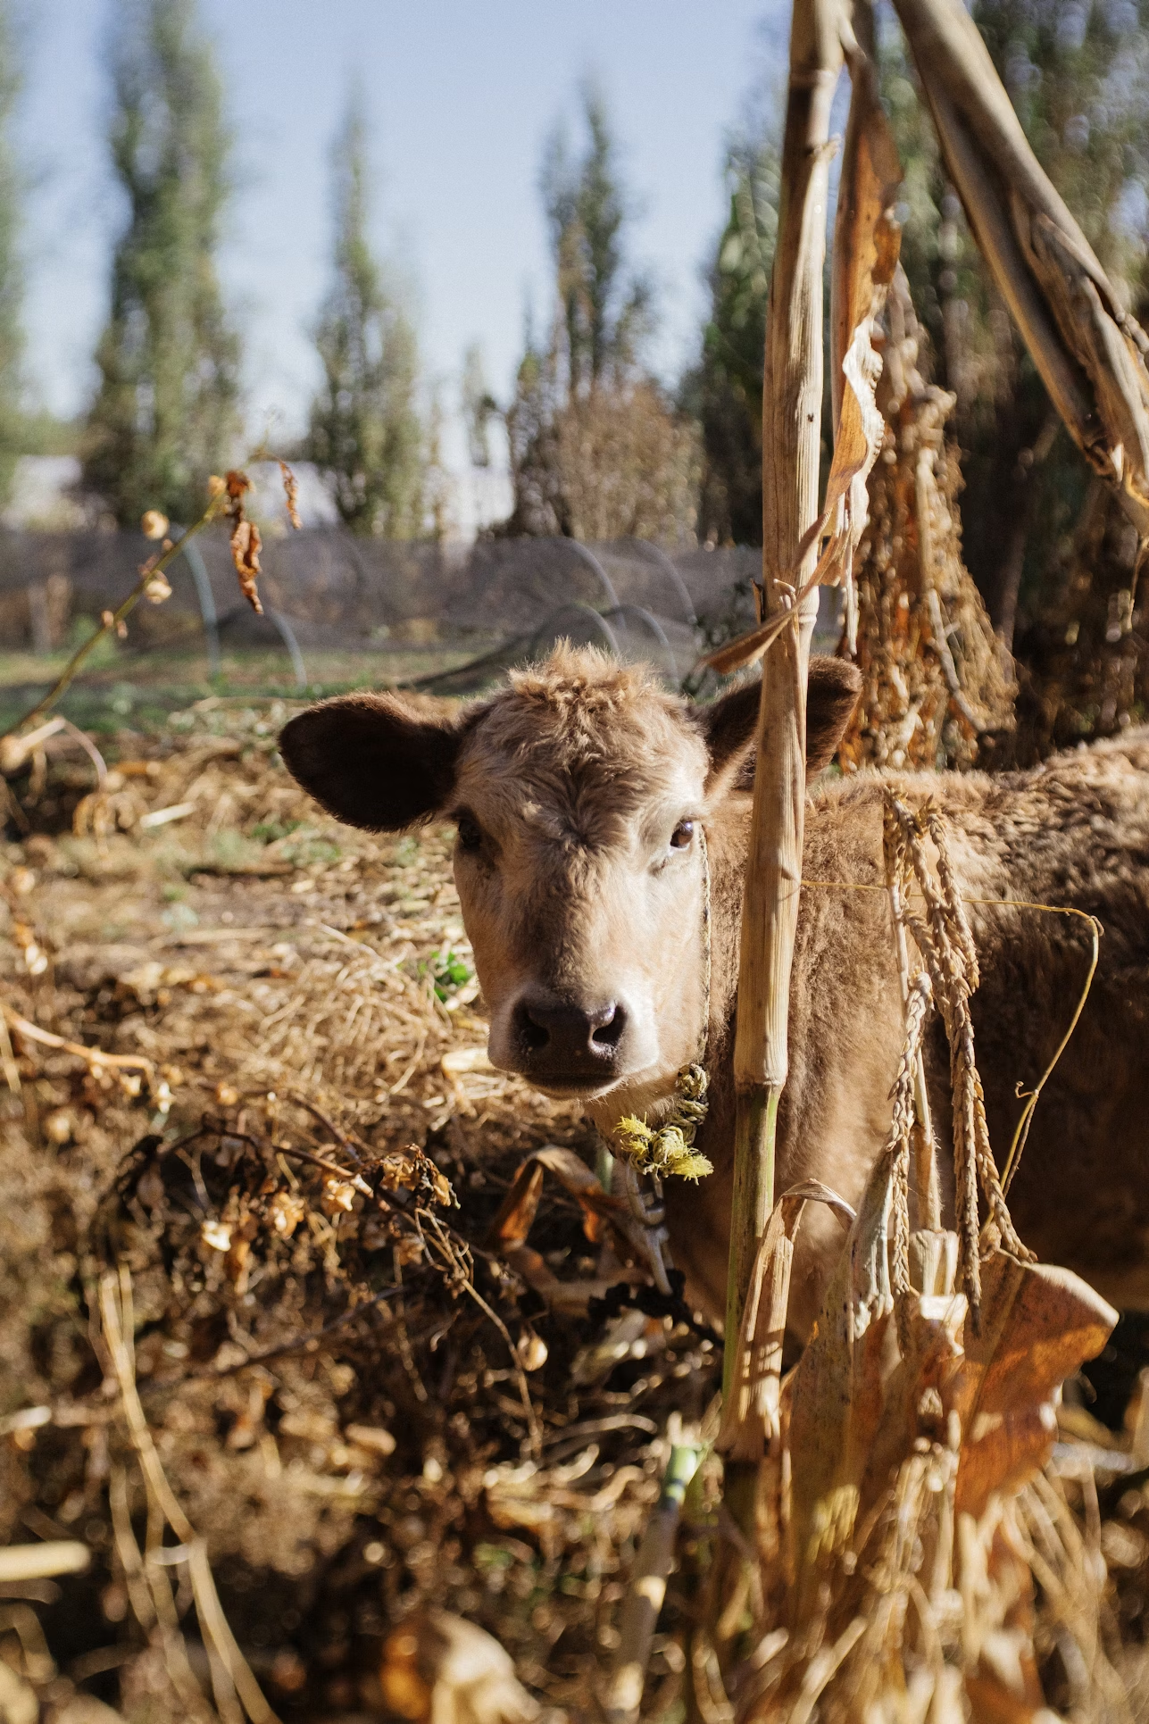
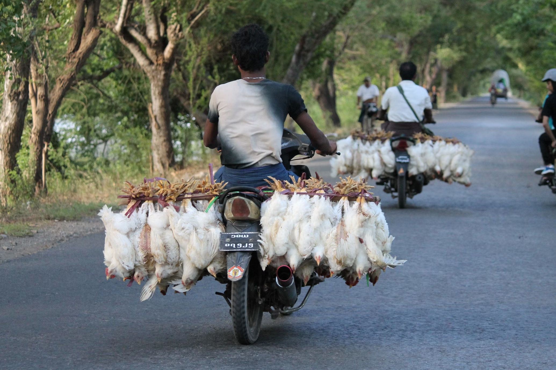
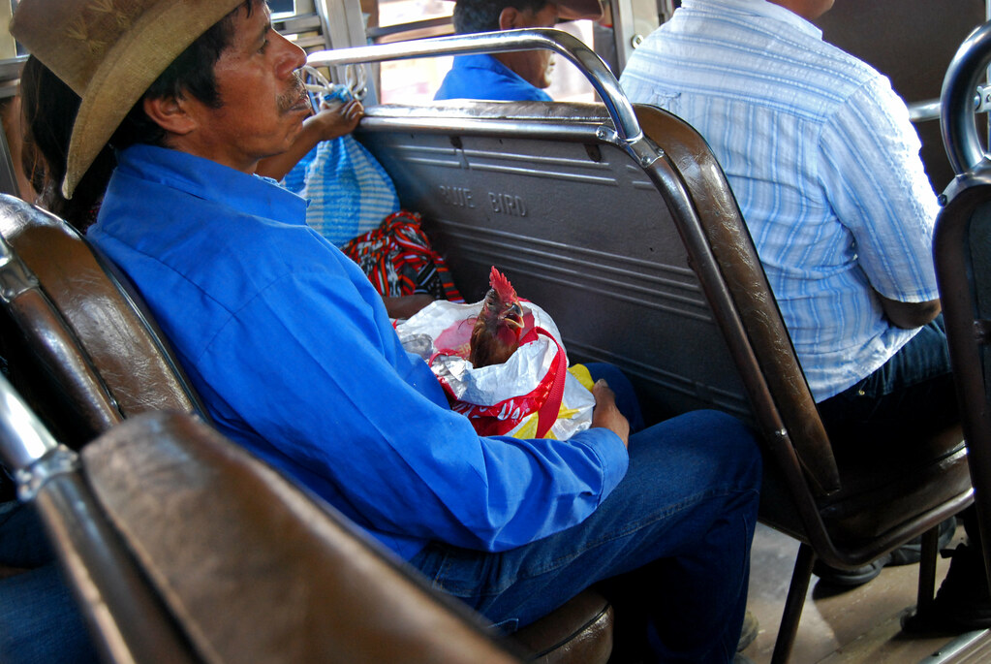

Slide 3
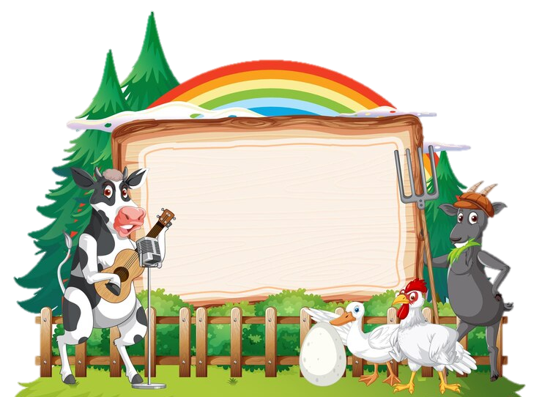
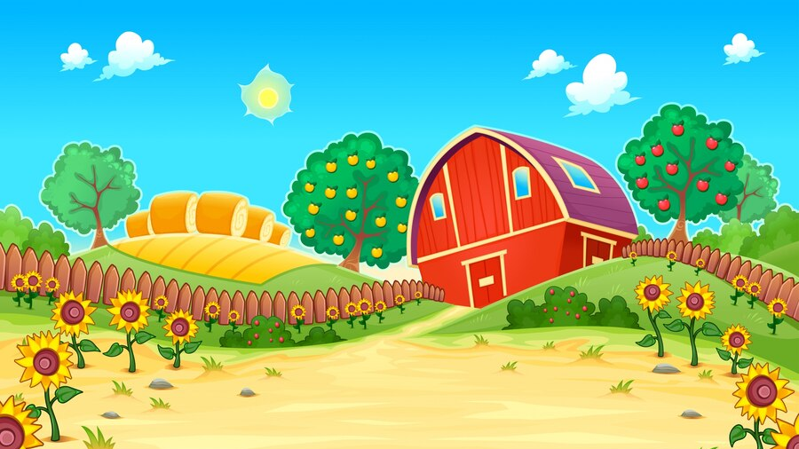
Los Animales
Animales, Animales
Me gustan los animals.
Los chiquitos, los grandotes
Los con plumas, los peludos.
Animales, animals
Me gustan los animales

Slide 4
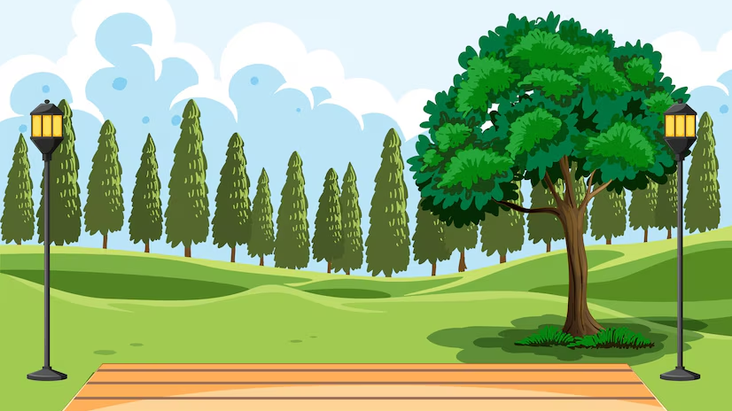
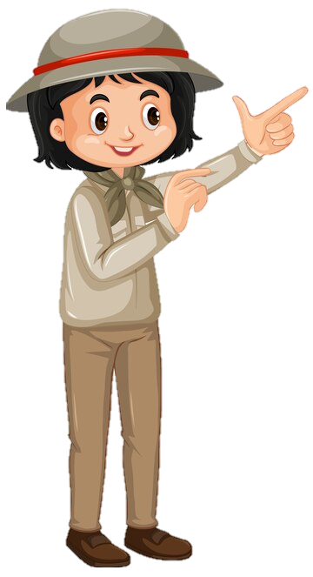
Let’s go to the farm

Slide 5
Let’s go to the farm
=
Vamos a la granja

Slide 6
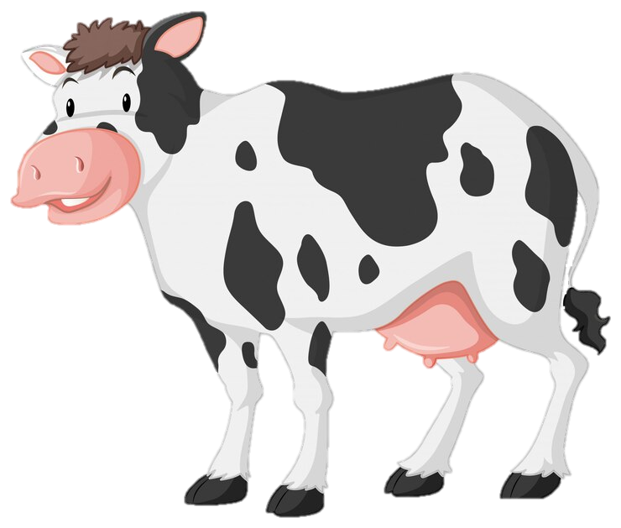
Cow (cows)

Slide 7
Cow (cows)
=
Vaca (vacas)

Slide 8
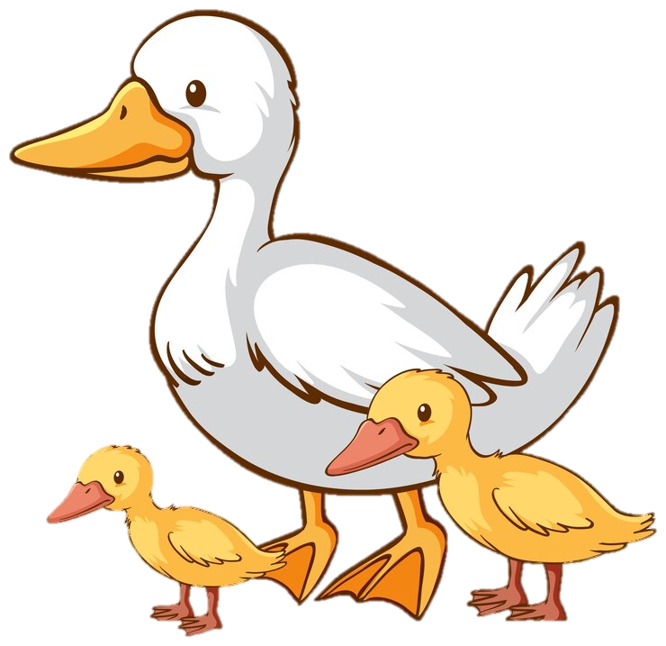
Duck (ducks)

Slide 9
Duck (ducks)
=
Pato (patos)

Slide 10
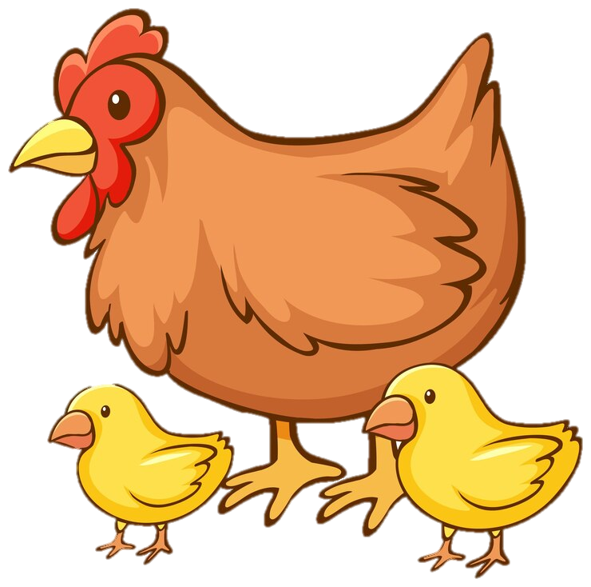
Chickens / chicks

Slide 11
Chickens / chicks
=
Pollos / Pollitos

Slide 12
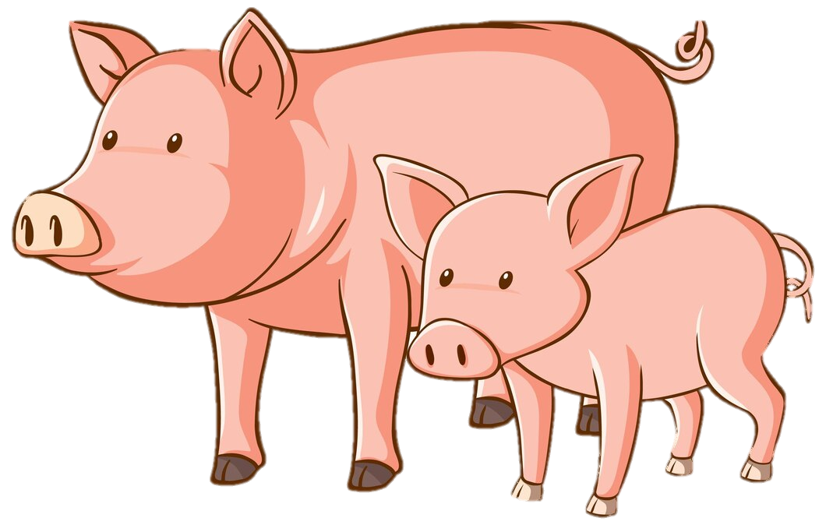
Pig (pigs)

Slide 13
Pig (pigs)
=
Cerdo (cerdos)

Slide 14
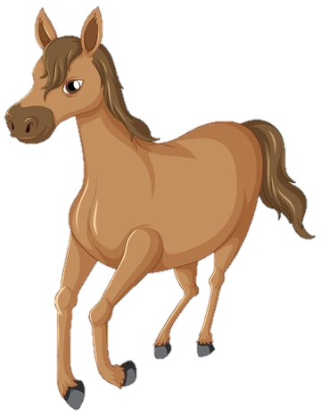
Horse (horses)

Slide 15
Horse (horses)
=
Caballo (caballos)

Slide 16
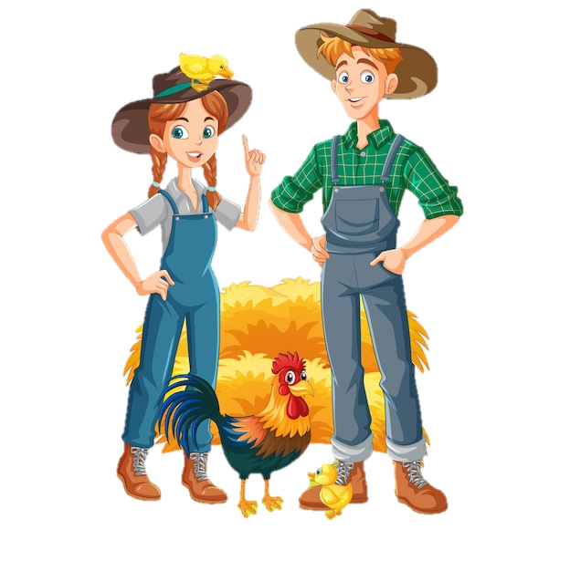
Let’s draw a farm!

Slide 18
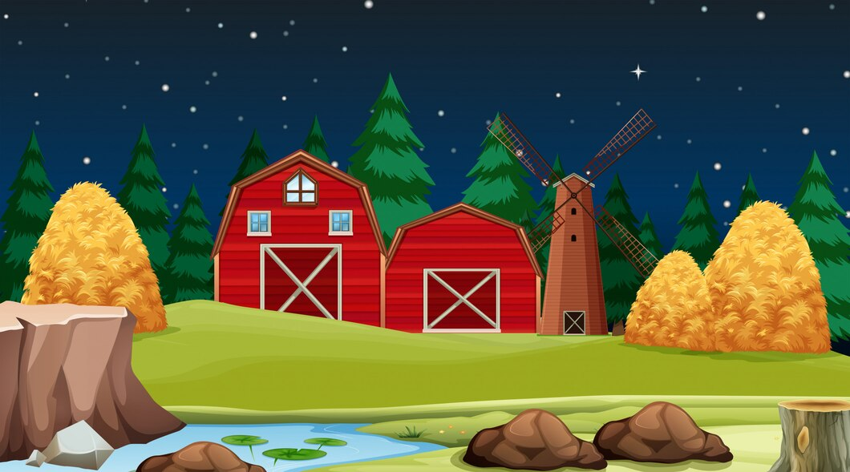
Buenas Noches
Buenas noches,
Buenas noches
¿Cómo estás?,
¿Cómo estás?
Muy bien, gracias,
Muy bien, gracias
Ya me voy, Ya me voy

Slide 19
Thank you!
¡Gracias!

